Slide 1
Geometriya
8-sinf
Mavzu:
KO‘PBURCHAK
ICHKI VA TASHQI
BURCHAKLARINING
XOSSASI
O‘qituvchi: Yusupjonova Shahnoza Mirzatillayevna

Slide 2
Ko‘pburchaklar
Bir nechta kesmalardan tuzilib, har qaysi ikki qo‘shni kesma bir to‘g‘ri chiziqda yotmagan, qo‘shni bo‘lmagan kesmalar esa umumiy nuqta-ga ega bo‘lmagan shakl ko‘pburchak deyiladi.
$$A_{2}$$
$$A_{3}$$
$$A_{1}$$
$$A_{n}$$

Slide 3
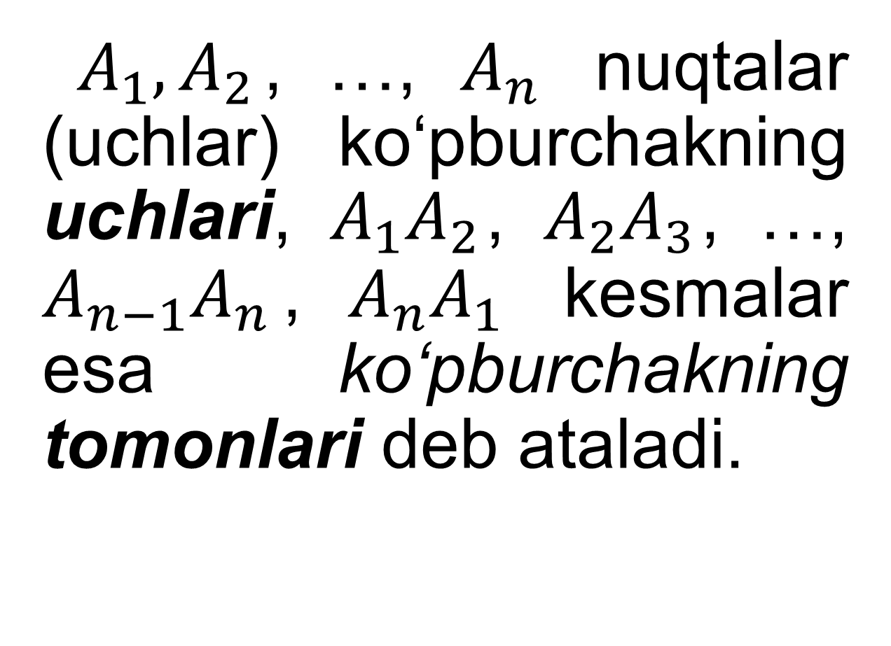
Ko‘pburchaklar
${ A}_{1}{, A}_{2}$, …, $A_{n}$ nuqtalar (uchlar) ko‘pburchakning uchlari, $A_{1}A_{2}$, $A_{2}A_{3}$, …, $A_{n−1}A_{n}$, $A_{n}A_{1}$ kesmalar esa ko‘pburchakning tomonlari deb ataladi.
$$A_{2}$$
$$A_{3}$$
$$A_{1}$$
$$A_{n}$$

Slide 4
Ko‘pburchaklar
Ko‘pburchak tomonlari soni uning uchlari soniga, ya’ni burchaklari soniga teng. Ko‘pburchaklar uchlari (tomonlari) soniga ko‘ra uchburchaklar, to‘rtburchaklar, beshburchaklar va hokazolarga bo‘linadi.

Slide 5
Agar yopiq siniq chiziq o‘z-o‘zi bilan kesishmasa,bunday siniq chiziq sodda yopiq siniq chiziq deyiladi. U tekislikning shu siniq chiziqqa tegishli bo‘lmagan nuqtalarini ikki sohaga – ichki va tashqi sohaga ajratadi hamda umumiy chegara vazifasini bajaradi.
Ichki soha

Slide 6
Ko‘pburchaklar
Ta’rif. Agar ko‘pburchak uning ixtiyoriy tomonini o‘z ichiga olgan to‘g‘ri chiziq bilan bitta yarim tekislikda yotsa, u qavariq ko‘pburchak deyiladi.
C
B
D
A
E

Slide 7
Ko‘pburchaklar
1
C
2
3
D
C
B
C
B
B
D
E
A
A
E
A
1- va 3- rasmda qavariq ko‘pburchak, 2- rasmda esa noqavariq ko‘pburchak tasvirlangan.

Slide 8
Ko‘pburchak ichki burchagi
Ta’rif. Ko‘pburchakning berilgan uchidagi ichki burchagi deb, uning shu uchida uchrashuvchi tomonlari hosil qilgan burchakka aytiladi.
C
B
D
A
E

Slide 9
Ko‘pburchak ichki burchagi xossasi
1- teorema. Qavariq n burchak ichki burchaklarining yig‘indisi 180°(n - 2)
ga teng, bunda n – tomonlar soni.
$$A_{2}$$
$$A_{3}$$
$$A_{1}$$
$$A_{n}$$
$$A_{n−1}$$

Slide 10
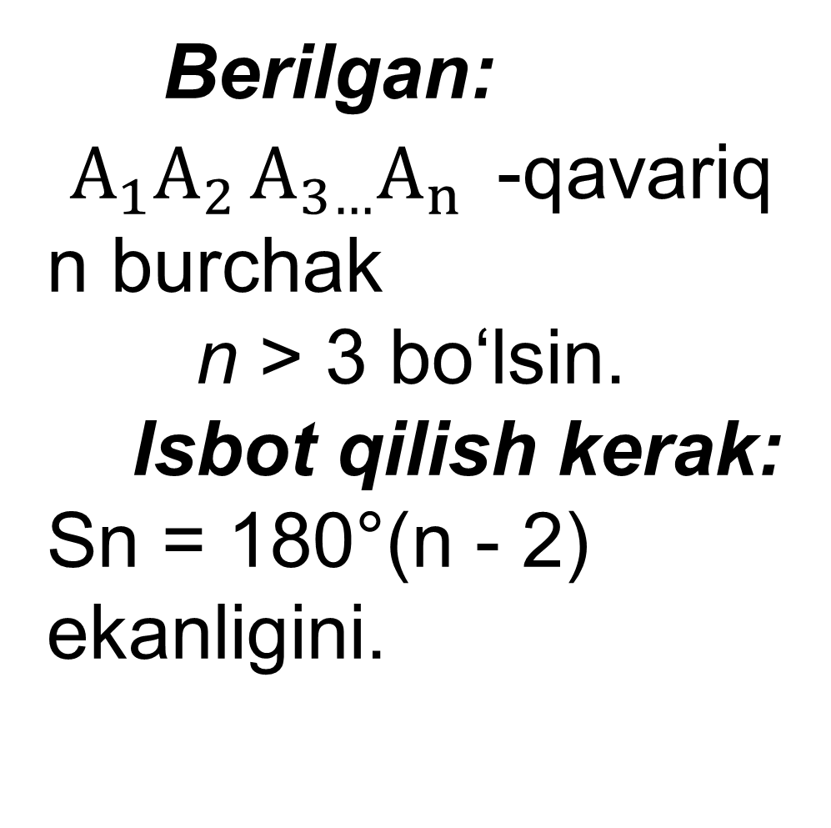
Berilgan:
$A_{1}A_{2 }A_{3…}A_{n }$ -qavariq n burchak
n > 3 bo‘lsin.
Isbot qilish kerak:
Sn = 180°(n - 2) ekanligini.
$$A_{2}$$
$$A_{3}$$
$$A_{1}$$
$$A_{n}$$
$$A_{n−1}$$

Slide 11
Isbot: $A_{1}$uchidan,barcha diagonallarini o‘tkazamiz.
$$A_{2}$$
$$A_{3}$$
Bu diagonallar uni (n-2) ta
uchburchakka ajratadi.
$$A_{1}$$
Uchburchaklar soni (n-2)
ta hosil boladi.
$$A_{n}$$
$$A_{n−1}$$
$S_{∆}$=180⁰$⇉ S_{n}$ = 180°(n - 2)
kelib chiqadi. Teorema isbotlandi.

Slide 12
Ko‘pburchak tashqi burchagi
Ta’rif. Ko‘pburchakning berilgan uchidagi tashqi burchagi deb, uning shu uchidagi ichki burchagiga qo‘shni burchakka aytiladi.
C
B
D
A
E

Slide 13
Ko‘pburchak tashqi burchagining xossasi
Teorema.
Qavariq n burchakning har bir uchidan bittadan olingan tashqi burchak-larining yig‘indisi 360°ga teng.
C
B
D
A
E

Slide 14
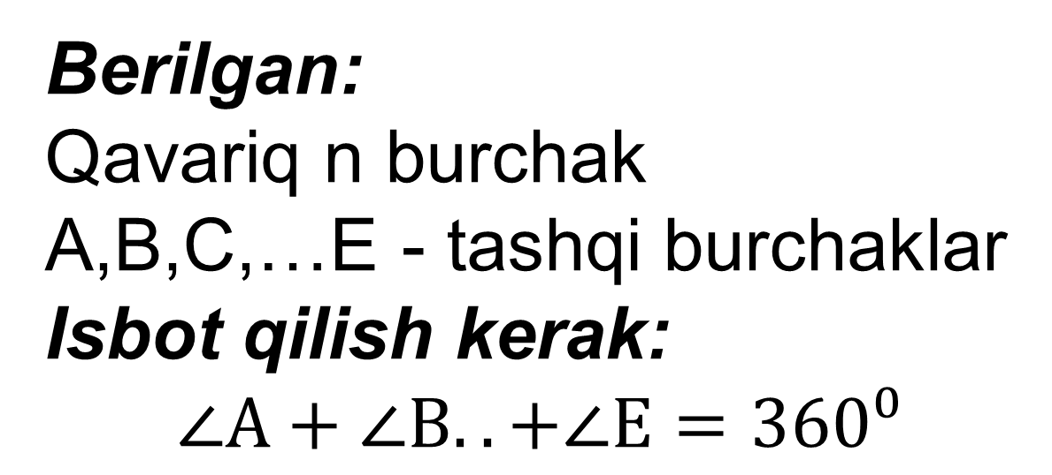
Berilgan:
Qavariq n burchak
A,B,C,…E - tashqi burchaklar
Isbot qilish kerak:
$$∠A+∠B..+∠E=360⁰$$
C
B
$$B_{1}$$
$$A_{1}$$
A
E
Isbot:$∠A+∠A_{1}=180⁰$(qo‘shni burchaklar)
$∠A+∠A_{1}$+$∠B+∠B_{1}$…+$∠E+∠E_{1}$= 180⁰n
(ich.va tash. $∠$lar yig‘indisi)
Ichki burchaklar yig‘indisi: 180(n-2) ekanligi ma’lum.
180°n - 180°(n - 2) = 180°n - 180°n + 360° = 360°

Slide 15
Masala
Tomonlari teng bo‘lgan (muntazam) n burchakning har bir ichki burchagi ($a_{n}$) nimaga teng? n,?-?

Slide 16
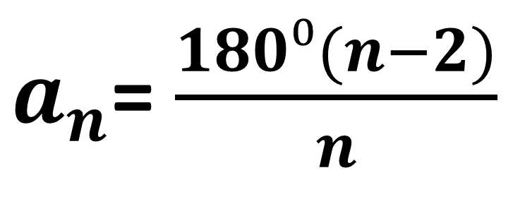
Formula
Ixtiyoriy qavariq n burchakning burchaklari
yig‘indisi 180°(n - 2) ga teng. Muntazam ko‘pburchakning burchaklari teng bo‘lgani uchun ularning har bir ichki burchagi quyidagiga teng:
$a_{n}$= $\frac{180⁰(n−2)}{n}$

Slide 17
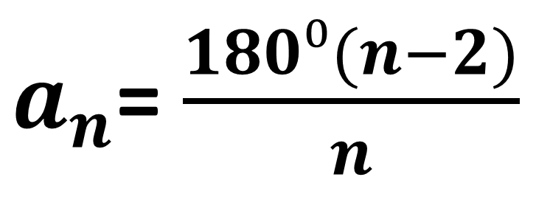
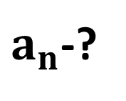
Masalan: n=6 bo‘lsa, $a_{n}$-?
?
$a_{n}$= $\frac{180⁰(n−2)}{n}$
$a_{n}$-?
$a_{n}$= $\frac{180⁰(n−2)}{n}$ = $\frac{180⁰(6−2)}{6}=$120⁰
Javob: 120⁰

Slide 18
Mustaqil bajarish uchun topshiriqlar:
Darslikning 7- sahifasida
joylashgan
5,- 6,- va 7-masalalar.

